Slide 1

KHTN 6

Slide 2
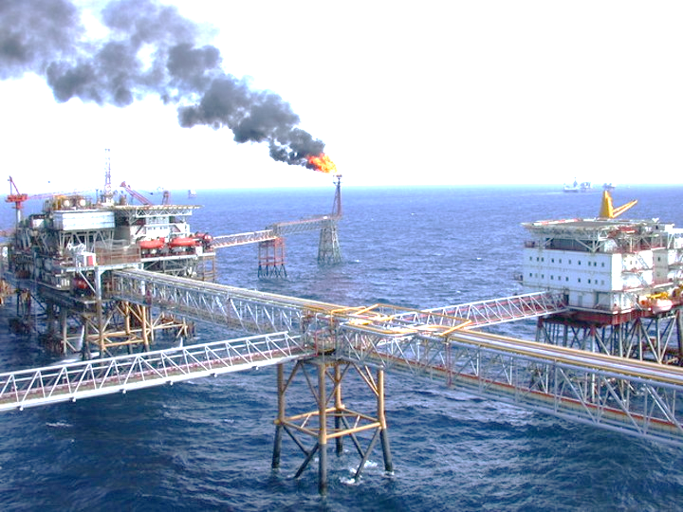

Slide 3

“NHANH NHƯ CHỚP”
Luật chơi:
+ Trong thời gian 1 phút, các em hãy liệt kê các nhiên liệu được sử dụng trong cuộc sống hàng ngày mà em biết vào khung chat. Kết thúc 1 phút, bạn nào viết được nhiều nhất và đúng nhất sẽ là người chiến thắng.

Slide 4
“NHANH NHƯ CHỚP”

Slide 5










BÀI 14
MỘT SỐ NHIÊN LIỆU
CHƯƠNG 3 - BÀI 13

Slide 6
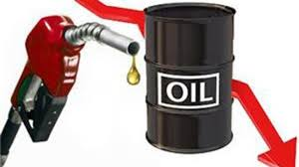
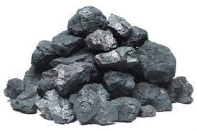
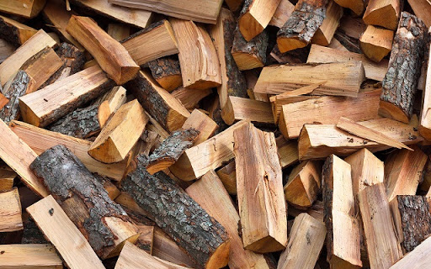
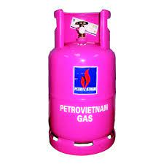

I. Các loại nhiên liệu
Nhiên liệu là gì?
Nhiên liệu là những chất cháy được và khi cháy tỏa nhiều nhiệt.

Slide 7
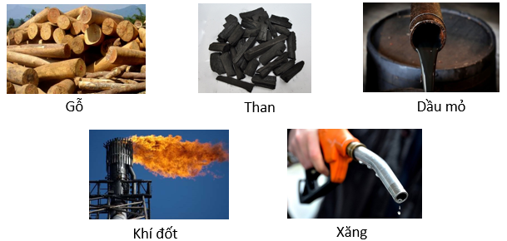
I. Các loại nhiên liệu

Slide 8
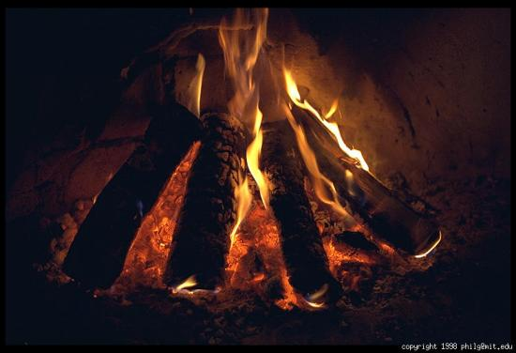
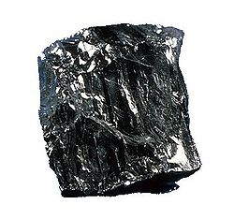
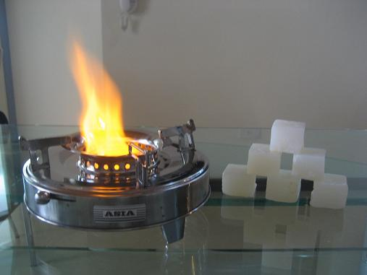
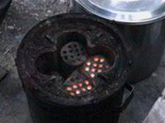
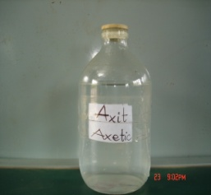
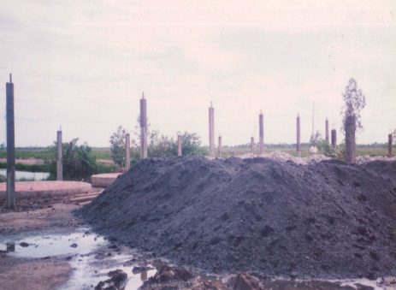
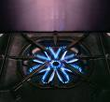
Nhiên liệu được chia thành mấy loại?
Than đá
Cồn khô
Xăng
Củi
Than tổ ong
gas
Than bùn
Cồn 90⁰

Slide 9

Cồn khô
Than tổ ong
Nhiên liệu rắn
Củi
Than bùn
3 loại
Nhiên liệu lỏng
Xăng
Cồn 90⁰
gas
Nhiên liệu khí

Slide 10
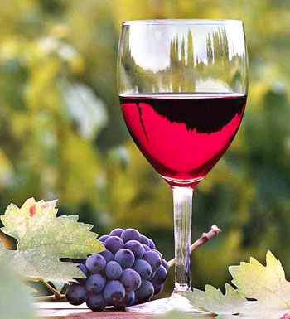
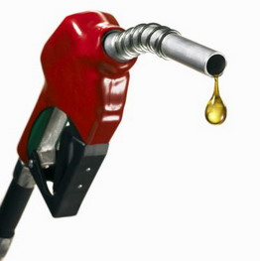
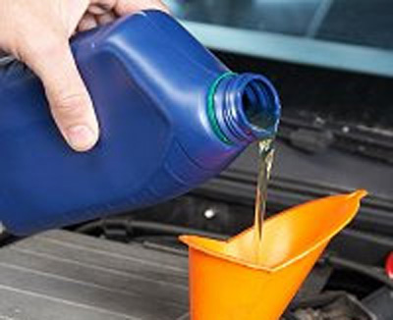
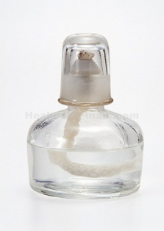
NHIÊN LIỆU LỎNG GỒM
RƯỢU
XĂNG
CỒN
DẦU HỎA

Slide 11
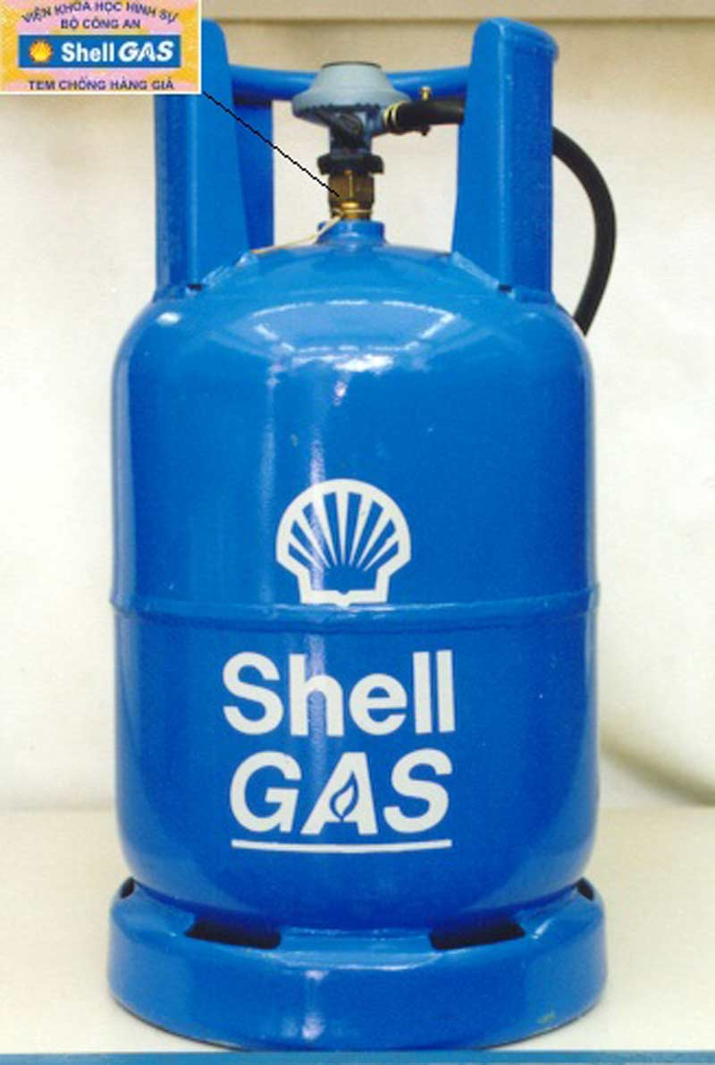
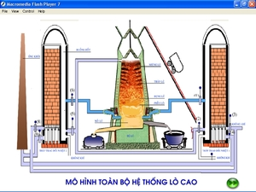
NHIÊN LIỆU KHÍ
Gồm: khí thiên nhiên, khí mỏ dầu, khí lò cốc, khí lò cao, khí than.

Slide 12
I. Các loại nhiên liệu
Nhiên liệu có thể tồn tại ở:
+thể rắn (than đá, gỗ, củi...)
+thể lỏng (xăng, dầu hỏa,rượu, cồn...)
+thể khí (các loại khí đốt :“khí thiên nhiên, khí mỏ dầu, khí lò cốc, khí lò cao, khí than”).

Slide 13
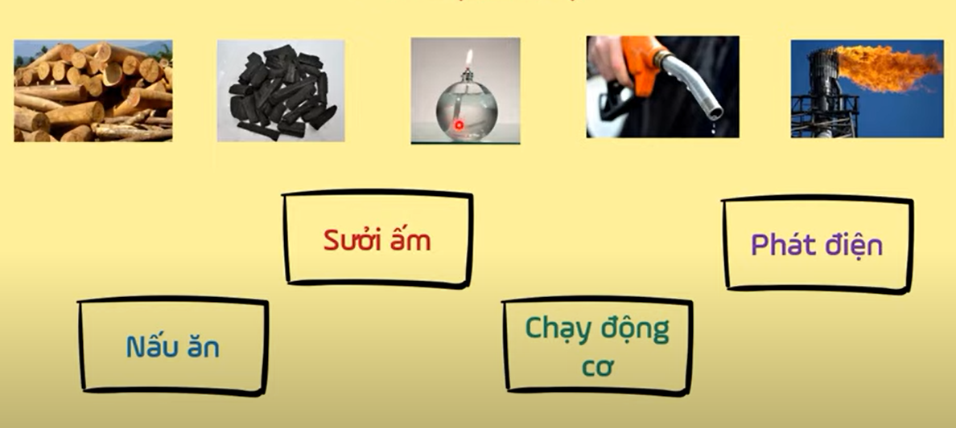
I. Các loại nhiên liệu
Ứng dụng

Slide 14
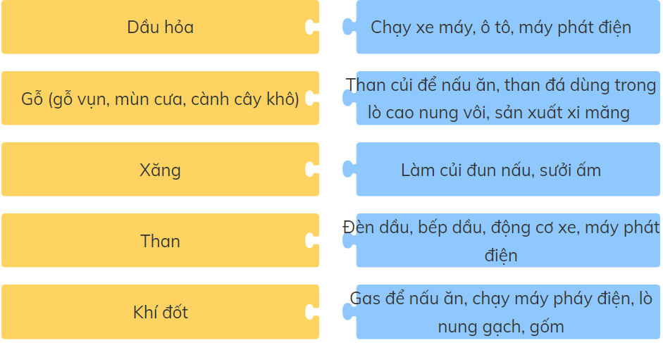
Ghép các nhiên liệu sau với ứng dụng của chúng

Slide 15
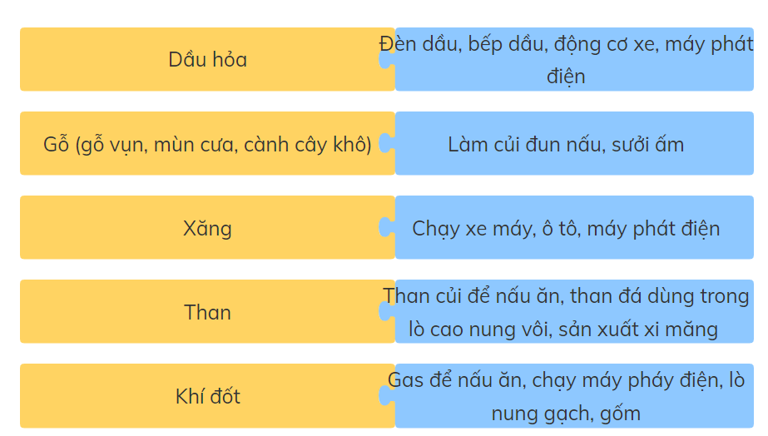
I. Các loại nhiên liệu
Ứng dụng

Slide 16
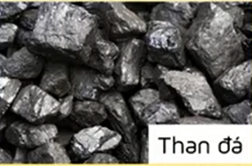
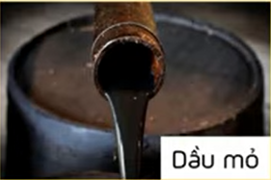
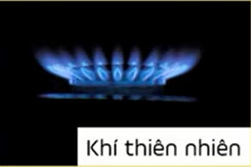
II. Nguồn nhiên liệu, tính chất và cách sử dụng nhiên liệu
NHIÊN LIỆU HOÁ THẠCH

Slide 17
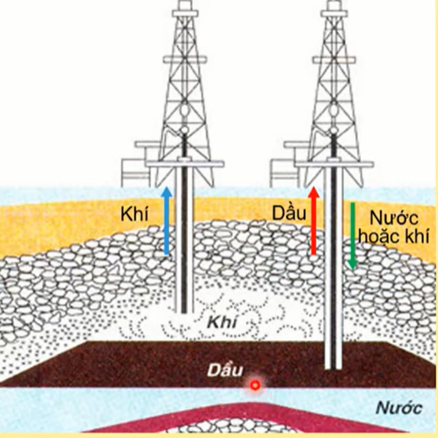
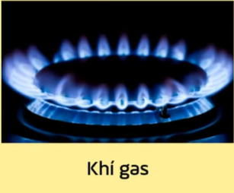

Slide 18
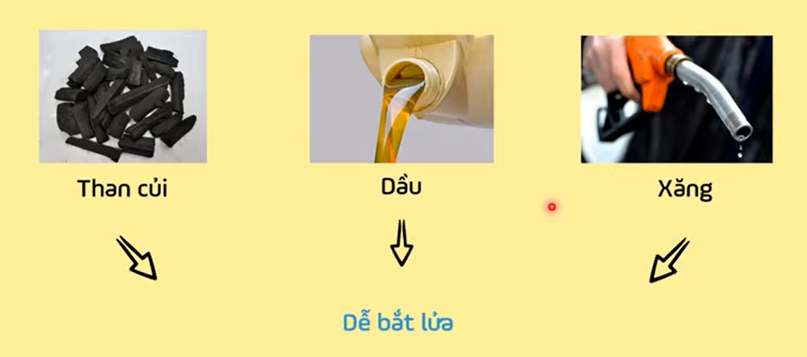
II. Nguồn nhiên liệu, tính chất và cách sử dụng nhiên liệu
Tìm hiểu tính chất của nhiên liệu
Trả lời câu hỏi 1 sgk trang 51 vào vở trong 1 phút

Slide 19
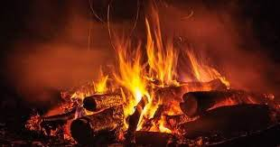
Để dập tắt bếp than củi :
+Dùng nước dội làm giảm nhiệt độ sự cháy
+Phủ cát lên …

Slide 20
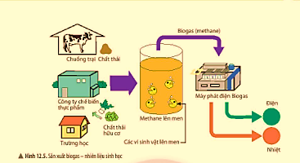
TÍNH CHẤT CỦA MỘT SỐ NHIÊN LIỆU
 | Củi | Than đá | Xăng | Gas
Trạng thái | Rắn | Rắn | Lỏng | Khí
Khả năng cháy | Có | Có | Có | Có
Nhiên liệu
Đặc điểm
Nêu tính chất chung của nhiên liệu.

Slide 21
II. Nguồn nhiên liệu, tính chất và cách sử dụng nhiên liệu
-Tính chất chung của nhiên liệu: dễ cháy, có tỏa nhiệt; hầu hết nhẹ hơn nước; không tan trong nước.

Slide 22
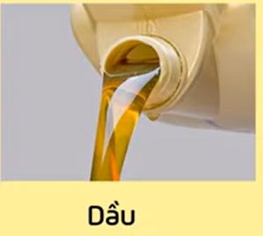
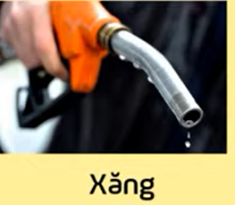
II. Nguồn nhiên liệu, tính chất và cách sử dụng nhiên liệu
Trả lời câu hỏi 2 sgk trang 51 vào vở trong 1 phút
Xăng, dầu dễ bay hơi ở nhiệt độ phòng nên ta có thể ngửi thấy mùi đặc trưng của chúng khi mở nắp bình chứa

Slide 23
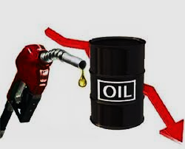
Kể tên các nhiên liệu thường dùng trong việc đun nấu và Nêu cách dùng nhiên liệu an toàn, tiết kiệm.

Slide 24
II. Nguồn nhiên liệu, tính chất và cách sử dụng nhiên liệu
Cách dùng nhiên liệu (củi, than đá, xăng, khí gas) hiệu quả, an toàn:
+Gas rất dễ bắt lửa nên cần kiểm tra sự rò rỉ của khí gas qua mùi đặc trưng.
+Khi phát hiện ra mùi khí gas cần mở các cửa để thông thoáng rồi dò tìm điểm rò khí (không bật công tắc điện, hoặc dung lửa soi chiếu .

Slide 25
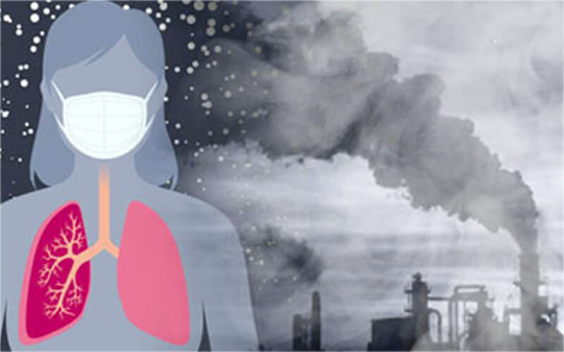
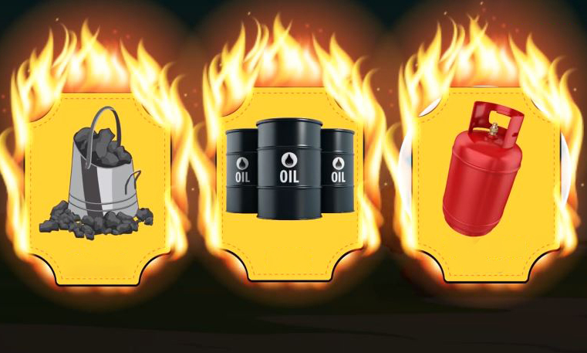
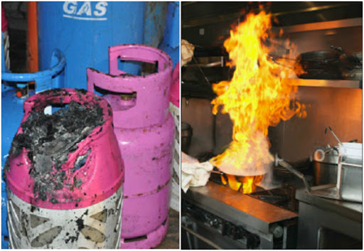
LỢI ÍCH CỦA VIỆC SỬ DỤNG NHIÊN LIỆU AN TOÀN, HIỆU QUẢ
Làm cho nhiên liệu cháy hoàn toàn và tận dụng lượng nhiệt do quá trình cháy tạo ra
Tránh cháy nổ gây nguy hiểm đến con người và tài sản
Giảm thiểu
ô nhiễm môi trường

Slide 26
Nêu một số tác động đến môi trường khi sử dụng các nhiên liệu hóa thạch.

Slide 27
II. Nguồn nhiên liệu, tính chất và cách sử dụng nhiên liệu
-Khi dùng nhiên liệu hoá thạch dễ gây ra ô nhiễm không khí do tạo khí carbon dioxide gây hiệu ứng nhà kính làm Trái đất nóng lên.

Slide 28
Kể tên các nguồn năng lượng tái tạo thay thế nguồn năng lượng từ nhiên liệu hóa thạch.

Slide 29
III. Sơ lược về an ninh năng lượng
Nhiên liệu hóa thạch có hạn và dần cạn kiệt, cần sử dụng tiết kiệm và tìm các nguồn năng lượng tái tạo tạo như thủy điện, địa nhiệt, năng lượng mặt trời, năng lượng gió, năng lượng sinh học,….

Slide 30
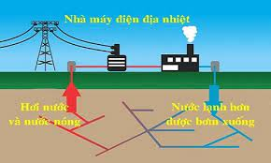
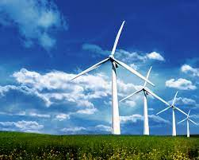

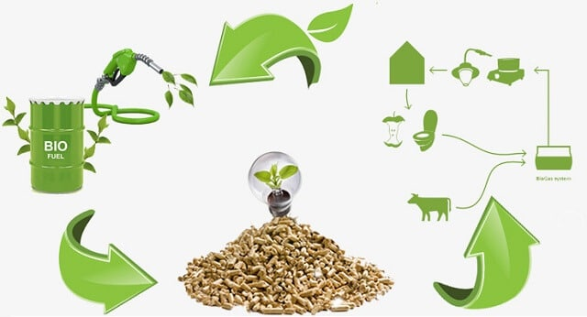
MỘT SỐ NGUỒN NĂNG LƯỢNG TÁI TẠO
Năng lượng địa nhiệt
Năng lượng gió
Năng lượng mặt trời
Năng lượng sinh học

Slide 31



ƯU ĐIỂM CỦA NGUỒN NĂNG LƯỢNG TÁI TẠO
Tái tạo lại được
Bảo vệ môi trường
Chi phí hợp lí

Slide 32
Về nhà

Slide 33
Về nhà
1. Biogas có phải là nhiên liệu không? Tại sao?
2. Nêu các tính chất của nhiên liệu mà em quan sát thấy như: Than đá, Cồn, Xăng, dầu.

Slide 34
LUYỆN TẬP
Hãy chọn phương án trả lời đúng trong các câu sau:

Slide 35
Câu 1. Nhận định nào sau đây là sai?
A. Bánh gai B. Giả cầy C. Giò lụa D. Sữa chua
A. Nhiên liệu là những chất cháy được, khi cháy tỏa nhiệt và phát sáng.
B. Nhiên liệu đóng vai trò quan trọng trong đời sống và sản xuất.
C. Nhiên liệu rắn gồm than mỏ, gỗ …
D. Nhiên liệu khí có năng suất tỏa nhiệt thấp, gây độc hại cho môi trường.

Slide 36
Câu 2. Để sử dụng nhiên liệu cho hiệu quả cần đảm bảo yêu cầu nào sau đây?
A. Tất cả các phương án đưa ra B. Sấy khô
C. Ướp muối D. Ướp lạnh
A. Cung cấp đủ không khí hoặc oxi cho quá trình cháy.
B. Tăng diện tích tiếp xúc của nhiên liệu rắn với với không khí hoặc oxi.
C. Điều chỉnh lượng nhiên liệu để duy trì sự cháy phù hợp với nhu cầu sử dụng.
D. Cả 3 yêu cầu trên.

Slide 37
Câu 3. Loại nhiên liệu nào sau đây có năng suất tỏa nhiệt cao, dễ cháy hoàn toàn?
A. Nhiên liệu khí.
B. Nhiên liệu lỏng.
C. Nhiên liệu rắn.
D. Nhiên liệu hóa thạch.

Slide 38
Câu 4. Để sử dụng nhiên liệu có hiệu quả cần phải cung cấp không khí hoặc oxygen
A. Vừa đủ.
B. Thiếu.
C. Dư.
D. cả B và C đều đúng.

Slide 39
Câu 5. Nhận định nào sau đây là đúng khi nói về ưu điểm của nguồn năng lượng tái tạo?
A. Có khả năng tái tạo hoặc làm mới.
B. Có nguồn gốc từ lòng đất.
C. Gây ô nhiễm môi trường.
D. Chỉ sử dụng được đối với các nước có khí hậu nhiệt đới.

Slide 40
Câu 6. Hãy giải thích tại sao các chất khí dễ cháy hoàn toàn hơn các chất rắn và chất lỏng?
A. Vì chất khí nhẹ hơn chất rắn và chất lỏng.
B. Vì chất khí có nhiệt độ sôi thấp hơn chất rắn và chất lỏng.
C. Vì diện tích tiếp xúc của chất khí với không khí lớn hơn.
D. Vì chất khí có khối lượng riêng lớn hơn chất rắn và lỏng.

Slide 41
Câu 7. Dãy nhiên liệu nào sau đây thuộc nhóm nhiên liệu lỏng?
Củi, than đá, biogas.
B. Cồn, xăng, dầu hỏa.
C. Biogas, khí gas, khí mỏ dầu.
D. Củi, than đá, sáp.

Slide 42
Câu 8. Nguồn năng lượng có thể thay thế nguồn năng lượng từ nhiên liệu hóa thạch là
A. Năng lượng mặt trời, năng lượng gió.
B. Dầu mỏ, thủy điện.
C. Năng lượng sinh học, khí thiên nhiên.
D. Củi, dầu mỏ.

Slide 43
Câu 9. Tính chất chung của nhiên liệu là
A. dễ cháy, có tỏa nhiều nhiệt.
B. dễ tan trong nước.
C. dễ cháy, nhiệt hạ thấp.
D. nặng hơn nước.

Slide 44
Câu 10. Lợi ích của việc sử dụng nhiên liệu hiệu quả, an toàn:
A. Tránh cháy nổ gây nguy hiểm đến con người và tài sản.
B. Giảm thiểu ô nhiễm môi trường.
C. Làm cho nhiên liệu cháy hoàn toàn và tận dụng lượng nhiệt do quá trình cháy tạo ra.
D. Tất cả các phương án còn lại.

Slide 45
VẬN DỤNG
1. Hãy Đề xuất phương án kiểm chứng xăng nhẹ hơn nước và không tan trong nước.
2. Trong gia đình em thường sử dụng nguồn nhiên liệu nào để đun nấu? Em hãy đề xuất biện pháp để sử dụng nhiên liệu đó một cách hiệu quả.

